Slide 1

Tema: PROPUESTA PARA LA TOMA DE DECISIONES DE UN MODELO DE RED BASADO EN MPLS ORIENTADO A PROVEER CALIDAD DE SERVICIO PARA EL EDIFICIO ZARZUELA DEL IESS
CARRERA DE INGENIERÍA DE SISTEMAS E INFORMÁTICA
Autores:
Ortega Carlota
Ortega José
Tutores:
Director: Ing. José Luis Torres
Codirector: Ing. Diego Marcillo
Profesor Informante: Ing. Andrés de la Torre
Sangolqui, Marzo 2015

Slide 2
Contenido
1. Introducción
2. Situación Actual
3. Objetivos
4. Marco Teórico
6. Conclusiones y Recomendaciones
5. Análisis y Diseño de la red

Slide 3
INTRODUCCIÓN
IESS
El Instituto Ecuatoriano de Seguridad Social es la entidad que se encarga de aplicar el Sistema del Seguro General Obligatorio que forma parte del sistema nacional de Seguridad Social.
TÉCNOLOGÍA
MPLS
Es un estándar del IETF, que surgió para agrupar diferentes soluciones de conmutación multinivel, buscando producir una alta calidad en el trabajo del Internet a través de un buen manejo de documentos técnicos, diseño, uso y administración de esta red. Técnicamente realiza el ruteo en base a una etiqueta que agrega a cada uno de los paquetes.
CALIDAD DE
SERVICIO
Se define como la capacidad de un operador de servicios para soportar los requisitos de las aplicaciones de usuario con respecto a: Provisión de Ancho de Banda, Latencia o Retardo, Variación de Retardo (Jitter) y Pérdida de Datos; de esta forma se puede priorizar cierto tipo de tráfico sobre el resto.

Slide 4

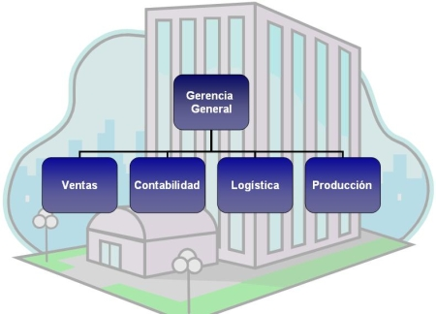

SITUACIÓN ACTUAL
El Instituto Ecuatoriano de Seguridad Social es una entidad, cuya organización y funcionamiento se fundamenta en los principios de solidaridad, obligatoriedad, universalidad, equidad, eficiencia, subsidiariedad y suficiencia. Se encarga de aplicar el Sistema del Seguro General Obligatorio que forma parte del sistema nacional de Seguridad Social.
La estructura orgánica del Instituto Ecuatoriano de Seguridad Social (IESS), está dividida por procesos operativos y de apoyo administrativo.
El Instituto Ecuatoriano de Seguridad Social se encuentra en una etapa de transformación, aplicando un plan estratégico sustentado en la Ley de Seguridad Social vigente.

Slide 5
SITUACIÓN ACTUAL
La Constitución de la República del Ecuador en su artículo 372, establece la instauración de una entidad financiera de propiedad del Instituto Ecuatoriano de Seguridad Social la cual será responsable de canalizar sus inversiones y administrar los fondos previsionales públicos, inversiones privativas y no privativas.
Sus funciones más preponderantes son, entre otras, brindar los distintos servicios financieros como créditos hipotecarios, prendarios y quirografarios, y otros servicios financieros a favor de los afiliados y jubilados del IESS, mediante operaciones directas o a través del sistema financiero nacional.
Su gestión se sujeta a los principios de seguridad, solvencia, eficiencia, rentabilidad y al control del órgano competente.

Slide 6
SITUACIÓN ACTUAL
Los Fondos Previsionales públicos a cargo del IESS, son invertidos a través de los instrumentos que ofrece el mercado de valores en títulos de renta fija o variable a través de del mercado primario y secundario, los cuales podrán negociarse a través de las Bolsas de Valores.
Las inversiones a través del Mercado de Valores, consisten en la adquisición de recursos en títulos valores de renta fija y renta variable de empresas del sector público y privado, que ofrezcan expectativas de seguridad, liquidez y rendimiento.
Dichas inversiones prevén la inversión en bonos del estado, obligaciones de corto, mediano y largo plazo de empresas, valores representativos de titularización de activos; valores de participación, reportos bursátiles y acciones; con el fin de impulsar el desarrollo del país a través de instrumentos que generen rentabilidad.

Slide 7
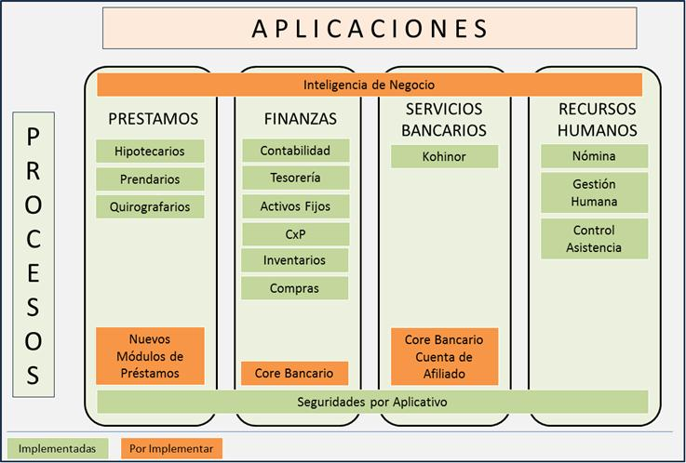
SITUACIÓN ACTUAL

Slide 8

OBJETIVOS
3. Propósito
OBJETIVO GENERAL
Proponer un diseño de red que permita la toma de decisiones para el Edificio Zarzuela del IESS, mediante la tecnología MPLS orientado a brindar calidad de servicio.

Slide 9
OBJETIVOS ESPECÍFICOS
Levantar información del estado actual de la red de datos en el edificio Zarzuela, para realizar un diseño de red basado en MPLS asegurando Calidad de Servicio (QoS).
Determinar la importancia de proveer Calidad de Servicio sobre la red de datos.
Aportar con esta investigación a la toma de decisiones para realizar la migración de la red actual a MPLS.
Investigar la estructura y funcionamiento que brinda MPLS.

Slide 10
MARCO TEÓRICO
CONCEPTOS BÀSICOS
Conceptos básicos sobre MPLS
MPLS
Arquitectura, funcionamiento y aplicaciones de MPLS.
CALIDAD DE SERVICIO
Ventaja de la aplicación de la tecnología MPLS
INGENIERÍA DE TRÁFICO
Ventaja de la aplicación de la tecnología MPLS.

Slide 11
CONCEPTOS BÁSICOS
Introducción
QoS (Calidad de Servicio)
IETF ha propuestos muchos mecanismos de QoS:
MPLS surge como una solución óptima ya que supera las limitaciones de velocidad de ATM y el manejo de tráfico sensible de Frame Relay.
La creciente variedad de usuarios con diversos requerimientos, obliga demandar un nivel alto de servicio a la red.
Modelo de Servicios Integrados
Modelo de Servicios Diferenciados
MPLS (Multiprotocol Label Switching)
Ingeniería de Tráfico
El principal objetivo de MPLS es crear redes flexibles y escalables con un incremento en el desempeño y la estabilidad.
MPLS es una especificación del IETF, para proveer una designación, ruteo, reenvío y conmutación eficiente de los flujos de datos sobre la red.

Slide 12
EL PROBLEMA DE QoS
Congestión
100Mbps
100Mbps
155Mbps
100Mbps
Buffer
Delay
Pérdida de paquetes
No predecible
Predecible
Delay del
procesamiento
Delay del
enlace
End-to-end latencia
Notes:
En la actualidad tenemos redes unificadas, es decir sobre una misma infraestructura estamos lanzando diferentes servicios, los cuales deben compartir los recursos limitados de esta red.
Ancho de Banda (cantidad de bits que puedo emitir por segundo)
Delay (tiempo que tarda un paquete en transmitirse desde que sale de un origen hasta llegar a su destino)
Jitter (variaciones entre los delays de paquetes consecutivos)
Pérdida de paquetes (cuantos paquetes se han perdido en la red)

Slide 13
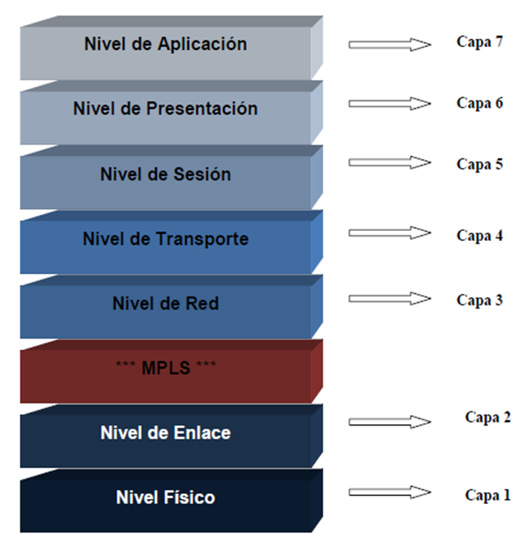
CONCEPTOS MPLS
CONCEPTO
MPLS es un esquema de envío (forwarding) que usa etiquetas de tamaño fijo para manejar los paquetes.
En el modelo OSI se encuentra entre la capa dos (capa de enlace) y la capa 3 (capa de red).
Representa la convergencia de la técnica de envío orientado a conexión y de los protocolos de enrutamiento de Internet.

Slide 14
EL PROBLEMA DEL CAMINO MÁS CORTO
Camino más corto
en Internet
Camino más corto en Internet
Camino más corto
en MPLS
Camino más
corto
en MPLS
Camino más corto
en MPLS
MPLS busca el camino más ÓPTIMO:
Traffic Engineering-TE

Slide 15
CONCEPTOS MPLS
Encabezado del Paquete MPLS
Time to Live (TTL): Campo de 8 bits que indica cuanto tiempo dura un paquete.
S: Campo de 1 bit, Indicador de etiqueta de pila, una pila de etiquetas se emplea para aplicaciones tales como VPN, Ingeniería de tráfico, QoS.
EXP o Clases de servicio (CoS): Campo de 3 bits que sirve para clasificar el tráfico en clases separadas para entregar servicio diferenciado a cada una de las clases de la red.
Etiqueta: es un número de 20 bits, que es asignado al prefijo (dirección de red) de un destino sobre un router.

Slide 16
ARQUITECTURA MPLS
Plano de Control
Intercambio de Protocolos de capa tres y sus procesos relacionados. Ejm: OSPF, BGP, RSVP y Protocolo de Distribución de Etiquetas LDP.
Plano de Datos
Tareas de forwarding o envío de paquetes, basados en etiquetas o en direccionamiento IP.

Slide 17
CONCEPTOS MPLS
Es un ruteador capaz de leer paquetes MPLS, examina solamente la etiqueta al enviar un paquete hacia delante.
LSP – Label Switched Paths
FEC - Forwarding Equivalent Class
Es el Prefijo de Destino.
LSR - Label Switched Ruteador
Es el camino de un paquete de datos desde la fuente al destino a lo largo de una red MPLS, es unidireccional desde el emisor al receptor.
Protocolo de Red
Puede ser IP u otro, por esto se denomina Multiprotocol Label Switching (MPLS).
LER – Label Edge Router
Es el ruteador que añade y retira etiquetas, conocidos como ruteadores borde.

Slide 18



OPERACIÓN MPLS
Creación y Distribución de etiquetas MPLS
1.
2.
Creación de tablas en cada enrutador, LSR examina el paquete, lo procesa, lo etiqueta y lo envía al backbone.
Creación de LSP. LSR del backbone conmutan los paquetes mediante intercambio de etiquetas.
4.
Retención de etiquetas MPLS. LSR quita la etiqueta, entrega el paquete al destino
3.
Las Etiquetas se asignan desde LER Egress hacia LER Ingress
1
Cab. IP
LSR
LSR
Cab. IP
Datos IP
Datos IP
12
Cab. IP
Datos IP
Cab. IP
Datos IP
20
Cab. IP
Datos IP
LER Ingress
LER Egress
LSR
Cab. IP
Datos IP
7
Cab. IP
Datos IP
43
Cab. IP
Datos IP
Cab. IP
Datos IP

Slide 19
APLICACIONES DE MPLS
Redes Privadas Virtuales – VPN
Ingeniería de Tráfico (Traffic Engineering)
La adopción de MPLS en las redes de los proveedores de servicio, ha aumentado debido a sus capacidades de TE inherentes, que están integradas en la capa 3.
QoS
Es la habilidad para diferenciar diversas clases de tráfico y asignarles prioridades sobre cada router en la red.
TE es el proceso de direccionamiento de tráfico a través del Backbone para facilitar el uso eficiente del ancho de banda disponible entre un par de routers.
MPLS controla las rutas por donde el tráfico circula a través de una red.
La implementación de QoS, envuelve los siguientes pasos:
Configuración de los dispositivos de acuerdo a las políticas de QoS para cada una de las clases identificadas.
Asociación de las políticas de QoS a una interfaz.
MPLS, permite realizar VPN basadas en IP.
Una red privada virtual (VPN) se construye basado en conexiones realizadas sobre una infraestructura compartida, con funcionalidades de red y de seguridad equivalentes a las que se obtienen con una red privada.
Clasificación del Tráfico basados sobre criterios predefinidos o criterios de usuarios.
Provee un servicio sencillo, evita la complejidad de los túneles.
Proporciona un modelo inteligente, mantiene garantías de QoS.

Slide 20
ANÁLISIS Y DISEÑO DE LA RED
Dentro del análisis realizado con el levantamiento de información de la red actual y sus problemas, se establece que MPLS es una solución, que aprovechará de forma más eficiente la infraestructura instalada de la red, brindando confiabilidad y escalabilidad.

Slide 21
PASOS ANALIZADOS PARA EL DISEÑO PROPUESTO
ANÁLISIS REDES LAN
ANÁLISIS DEL TRÁFICO
TOPOLOGÍA
ELECCIÓN DE TECNOLOGÍA
COSTO
Notes:
Ubicar las LAN: Establecer los puntos finales de origen y destino que se enlazarán a través de la WAN.
Planificar la topología: Tomar en cuenta que tendrán influencia en la topología las cuestiones geográficas y los requerimientos como la disponibilidad. Un alto requisito de disponibilidad demanda enlaces adicionales que brinden rutas de datos alternativas y balanceo de carga adecuado.
º

Slide 22
CONSIDERACIONES TOMADAS PARA EL DISEÑO PROPUESTO
LATENCIA
CONFIABILIDAD
SEGURIDAD
CONFIDENCIALIDAD
CALIDAD DE SERVICIO
Notes:
Latencia: Considerar si las demoras pueden representar un problema para el tráfico en tiempo real.
• Infraestructura: Analizar qué tipo de infraestructura: pública o privada se debe usar, según las funciones de la organización.
• Confiabilidad: Ya que la organización y sus sucursales especialmente dependen de la WAN, la confiabilidad de esta es fundamental.
• Seguridad: Se debe tomar en cuenta la protección contra las posibles amenazas de seguridad que surjan a través de la WAN.
• Confidencialidad: Es fundamental la confidencialidad, debido a la importancia de la información de la organización que viaja a través de la WAN.
• Calidad de servicio: Hay que tomar en cuenta que la calidad de servicio de extremo a extremo puede ser difícil de obtener, y más aún si se la hace a través de internet.

Slide 23
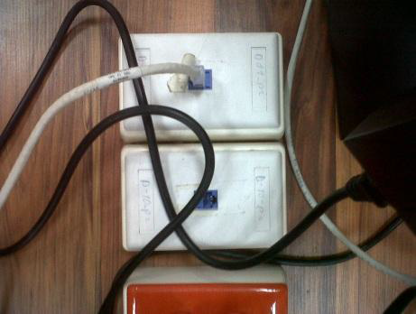
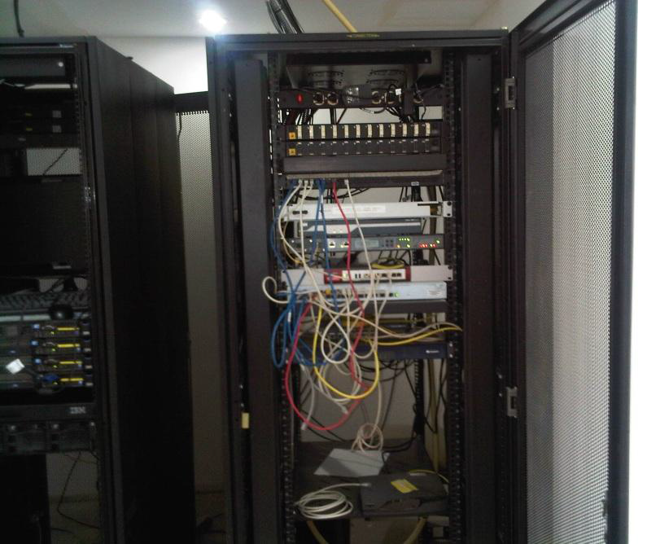
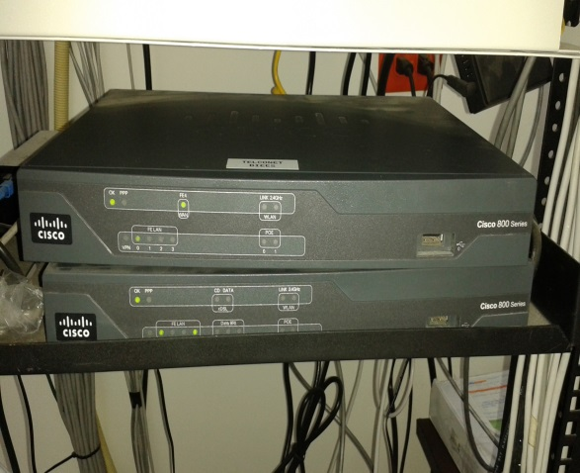
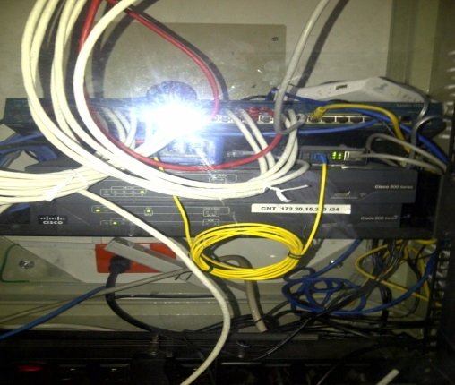
PROBLEMAS DETECTADOS
Diagramas de red LAN y WAN desactualizados
Puntos de datos sin identificación
Racks en centro de datos en desorden
Cuartos de equipos en desorden
Enlaces congestionados

Slide 24
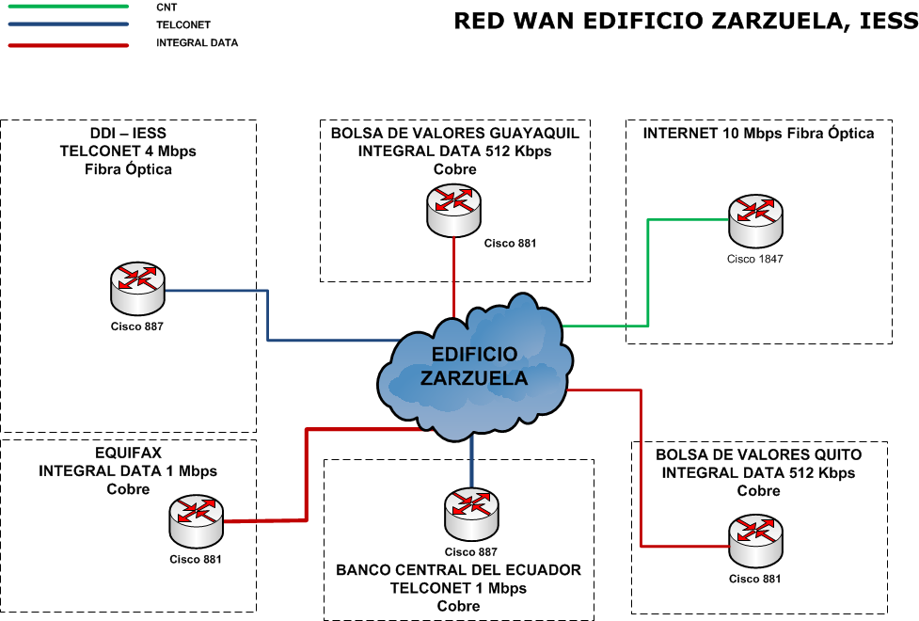
SITUACIÓN ACTUAL DE LA RED

Slide 25
CUADRO DE ENLACES
Enlace | Proveedor | AB | Medio de TX | Ruteador
INTERNET | CNT | 4 Mbps | Fibra Optica | Cisco 1847
DDI | Telconet | 4 Mbps | Fibra Optica | Cisco 887
BCE | Telconet | 1 Mbps | Cobre | Cisco 887
EQUIFAX | Integral Data | 1 Mbps | Cobre | Cisco 881
BVQ | Integral Data | 512 Kbos | Cobre | Cisco 881
BVG | Integral Data | 512 Kbps | Cobre | Cisco 881

Slide 26
DISEÑO DE LA RED PASIVA
Cableado Vertical: Fibra Óptica Multimodo de 4 hilos
Cableado Horizontal: Cable UTP Categoría 6
Centro de Datos conforme a estándares IEFT
Área de Trabajo: Computadoras e impresoras, Patch Core 3 m.
Cableado de Telecomunicaciones

Slide 27
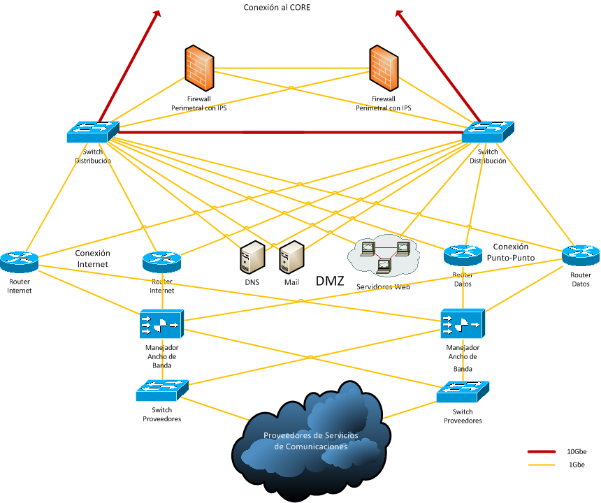
DISEÑO DMZ

Slide 28
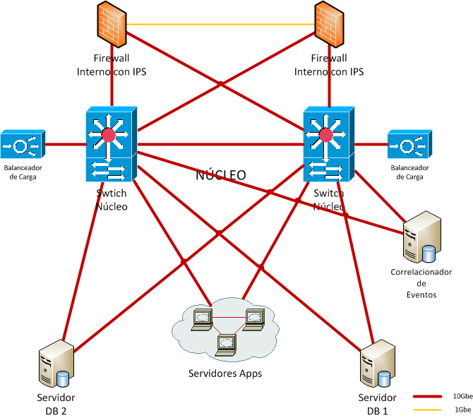
DISEÑO NÚCLEO

Slide 29
Equipos Activos de la Red
DISEÑO DE LA RED ACTIVA
Los puertos deben ser Gigabit Ethernet
Cada switch como mínimo debe tener 2 puertos SFP
Capacidad para soportar SNMP v1, v2 y v3
Soporte de QoS
Capacidad para crear VLANS

Slide 30
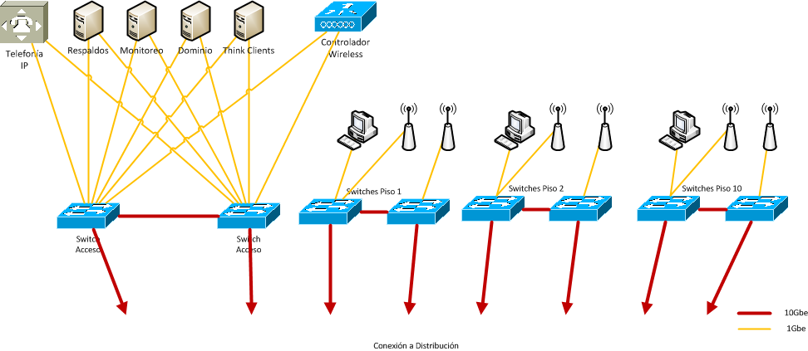
Acceso Por Piso Y Servidores Locales

Slide 31
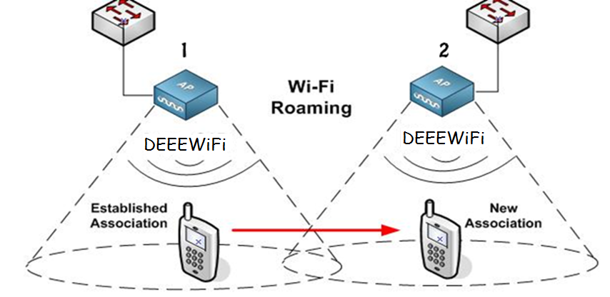
DETALLES DE RED WIFI
Genera mayor estabilidad en la conexión
Movilizarnos fácilmente por el edificio

Slide 32
ARQUITECTURA PROPUESTA

Slide 33
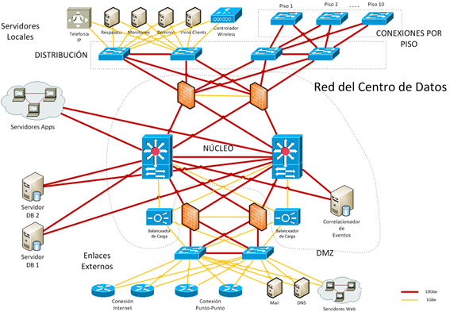
Diagrama de Centro de Datos Propuesto

Slide 34
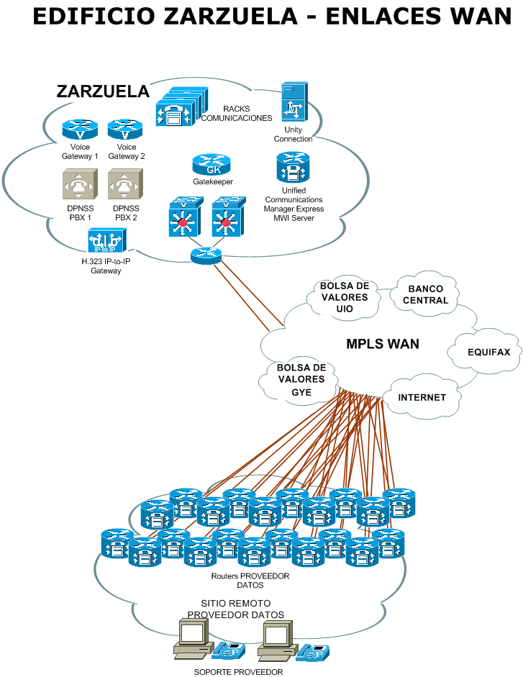
EDIFICIO ZARZUELA – ENLACES WAN

Slide 35
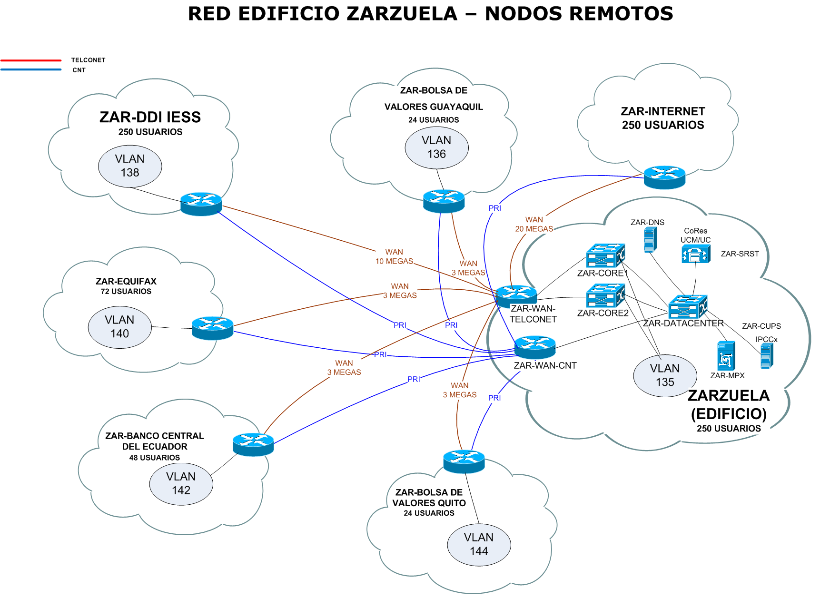
RED EDIFICIO ZARZUELA – NODOS REMOTOS

Slide 37
PRESUPUESTO ESTIMADO DEL PROYECTO
Implementación desde Cero
Cantidad | Equipo | Valor Unitario | Valor Total
2 | Switch Core | 368,272.00 | 736,544.00
2 | Switch Distribución | 119,493.00 | 238,986.00
2 | Switches DMZ | 16,160.00 | 32,320.00
2 | Switches Servidores locales | 16,160.00 | 32,320.00
2 | Switches Proveedores de Acceso Capa 2 | 6,360.00 | 12,720.00

Slide 38
PRESUPUESTO ESTIMADO DEL PROYECTO
Implementación desde Cero
Cantidad | Equipo | Valor Unitario | Valor Total
20 | Switches Piso | 13,000.00 | 260,000.00
2 | Firewall Perimetral | 45,405.00 | 90,810.00
2 | Firewall Interno | 205,985.00 | 411,970.00
1 | Correlacionador de Eventos | 75937 | 75,937.00
2 | Administrador de Ancho de Banda | 48,426.00 | 96,852.00
4 | Routers | 21,005.00 | 84,020.00

Slide 39
PRESUPUESTO ESTIMADO DEL PROYECTO
Implementación desde Cero
Cantidad | Equipo | Valor Unitario | Valor Total
2 | Controladores para Puntos de Acceso Inalámbrico | 29,736.00 | 59,472.00
20 | Puntos de Acceso Inalámbrico | 1,050.00 | 21,000.00
1 | Software de Administración | 30,000.00 | 30,000.00
1 | Capacitación | 100,000.00 | 100,000.00
Total |  | $2,282,951.00

Slide 40
PRESUPUESTO ESTIMADO DEL PROYECTO
Implementación Reutilizando equipos
Cantidad | Equipo | Valor Unitario | Valor Total
2 | Switch Core | 368,272.00 | 736.544,00
2 | Switches DMZ | 16,160.00 | 32.320,00
2 | Switches Proveedores de Acceso Capa 2 | 6,360.00 | 12.720,00
2 | Administrador de Ancho de Banda | 48,426.00 | 96.852,00
4 | Routers | 21,005.00 | 84.020,00
TOTAL |  | $ 962.456,00

Slide 41
CONCLUSIONES
Considerando el incremento en el tráfico de datos, ha sido necesario analizar la necesidad de actualizar la plataforma de red entre el edificio Zarzuela y sus nodos remotos planteando como opción una red MPLS.
MPLS es una tecnología vigente que provee ventajas con respecto a las tecnologías WAN convencionales (ATM, Frame Relay) tanto a nivel económico, técnico, flexibilidad y escalabilidad.
MPLS es una solución a los problemas de compatibilidad entre otras tecnologías previamente existentes, ya que permite transportar paquetes de datos de diferentes tipos de redes.
El diseño propuesto permitirá que se cuente con Calidad de Servicio (QoS) e Ingeniería de Tráfico, con lo cual se podrá tener un rendimiento óptimo en todos los servicios que transitaran en la red.
La red propuesta en esta tesis tiene la ventaja de contar con VPNs lo cual permite establecer conexión segura por medio de internet a los usuarios de la Institución.
Según el análisis de factibilidad realizado en la presente tesis se puede concluir que el proyecto puede ser implementado por el IESS ya que es económicamente asequible y proveerá una tecnología actual y robusta.

Slide 42
RECOMENDACIONES
Se recomienda mejorar el centro de datos, cableado estructurado, etiquetado de equipos y actualización de diagramas; lo cual podrá ser una base en caso de una posible migración y obtener los beneficios esperados.
En caso de considerar esta propuesta para ser presentada a las autoridades del IESS, para su aprobación, se recomienda enfatizar las ventajas en términos técnicos y económicos; así como los beneficios y nuevas posibilidades de servicios al contar con MPLS.
Para contar con una disponibilidad en el servicio adecuado es necesario definir en los términos de referencia y posteriormente en los contratos de servicios con los proveedores, niveles de servicio claramente definidos con sus respectivas sanciones.
Se recomienda que para contar con una disponibilidad adecuada en el servicio es necesario definir en los términos de referencia y posteriormente en los contratos de servicios con los proveedores, niveles de servicio claramente definidos.
En caso de ser aprobada una migración, se recomienda comenzar por los nodos remotos con menor uso e impacto, una vez que sea satisfactoria, se podrá continuar con la migración en el grado de complejidad.

Slide 43

Gracias

